Slide 1
محاضرة اليوم
الاستعداد للكتابة
مراحل تعلم الكتابة
المحاضرة القادمة
اختبار
أساليب تدريس الكتابة والوسائل اللازمة
مهارات وأنشطة الاستعداد للكتابة
Notes:
This presentation demonstrates the new capabilities of PowerPoint and it is best viewed in Slide Show. These slides are designed to give you great ideas for the presentations you’ll create in PowerPoint 2010!
For more sample templates, click the File tab, and then on the New tab, click Sample Templates.

Slide 2
الاستعداد للكتابة
عملية الكتابة لا تنفصل عن عملية القراءة.
فما دامت هناك مادة مكتوبة لابد أن يكون هناك قراء.
الوصول إلى درجة معينة من النمو العقلي مطلوب في الحالتين.
ومع ذلك هناك بعض الاختلافات في المهارات الفرعية التي تتطلبها كل عملية من العمليتين ( القراءة والكتابة).
لا أحد ينكر أهمية تعليم الطفل القراءة والكتابة, ولكن نظراً إلى صعوبة هاتين العمليتين فإنهما تحتاجان إلى العديد من الخبرات التمهيدية وإلى إعداد سليم مدروس, وهذا لا يتأتى في جو مشحون بالضغوط من جانب أولياء الأمور والمدارس.
من الخطأ رضوخ إدارة الروضة إلى ضغوط الآباء وإلحاحهم بأن يتعلم أطفالهم القراءة والكتابة في سن مبكرة, لأن في ذلك مساس في حق الأطفال في النمو السليم.

Slide 3
تحدثنا من قبل عن العوامل المؤثرة على عملية القراءة ؟ ما هى؟

Slide 4
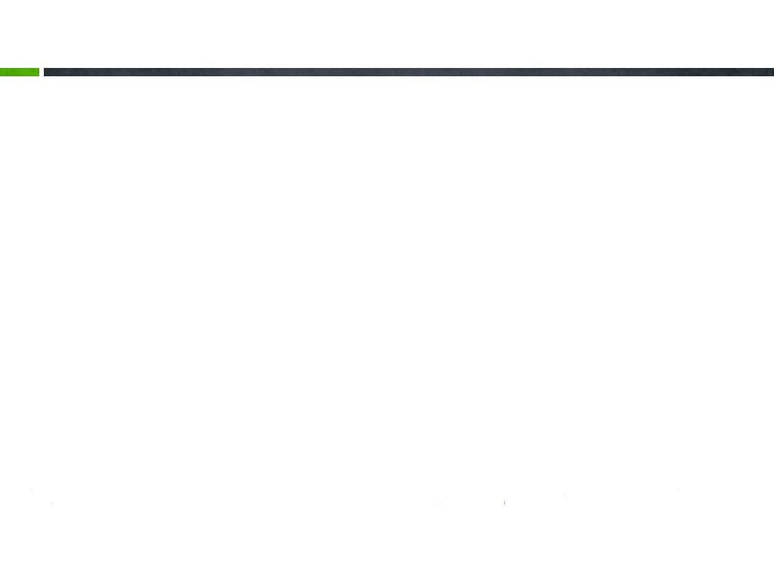
العوامل المؤثرة على استعداد الطفل للقراءة.
النمو العقلي
النمواللغوي
النمو الجسمى
خبرات الطفل
تكيفه الاجتماعي والانفعالي

Slide 5

العوامل المرتبطة بعمليات القراءة والكتابة
العوامل
توفير الخبرات المناسبة للطفل
النضج الحركي
النضج والنمو العقلي

Slide 6

1- النضج والنمو العقلي
لا يستطيع الطفل أن يدرك علاقة الرمز والإشارة بالشكل المكتوب
إدراك العلاقات المكانية
تتابع الحروف
العلاقة بين أصوات الكلام وأشكال الرمز المستخدمة في الكتابة.
القدرة على التصور
جميعها عمليات عقلية لا يستطيع الطفل القيام بها إلا بعد بلوغه
السادسة من العمر العقلي

Slide 7

2-النضج الحركي
عملية الكتابة تتطلب التنسيق بين أكثر من جهاز ( التحكم في عضلات اليد – التوافق الحركي والعصبي العضلي لحركة أصابع اليد بالتنسيق مع حركة العينين.
وهذا يتطلب مستوى من النضج العصبي والعضلي وتدريب على الحركة السليمة في الاتجاه السليم وفي تتابع محدد.
إذ ان التوافق البصري للطفل مع حركة اليد على الورق يعتبر من ضروريات الكتابة
تخطيطات الطفل عبارة عن» إسقاط للفراغ الذاتي الخاص بحركات ذراعه في الفراغ الموضوعي الذي تحدث فيه الكتابة , ويتطور نمو الطفل بنمو التكامل في تخطيط الطفل في الفراغين الذاتي والموضوعى»

Slide 8


من مظاهر النضج الحركي
قدرة الطفل على استخدام أدوات الكتابة .
وتختلف المهارة المطلوبة باختلاف
والمساحة المتاحة للكتابة
جلسة الطفل تكون سليمة
ورق سادة مساحته 21×27سم
الأداة المستخدمة
الطباشير والأقلام

Slide 9

3- توفير الخبرات المناسبة للطفل
كلما زادت خبرات الطفل حول موضوعات تهمه, وحدث حولها حديث بينه وبين طفل آخر, أو مع شخص بالغ , وكلما مر بمواقف من خلال الأنشطة المتعددة التي يمارسها يومياً, كلما ظهرت الحاجة إلى كتابة بعض الكلمات أو ربما جمل لتسجيل هذه الخبرات.
وغني عن القول أن هناك فروق فردية بين الأطفال وفي استعدادهم للكتابة وفي تفضيلهم للأدوات التي يختارون الكتابة بها.

Slide 10

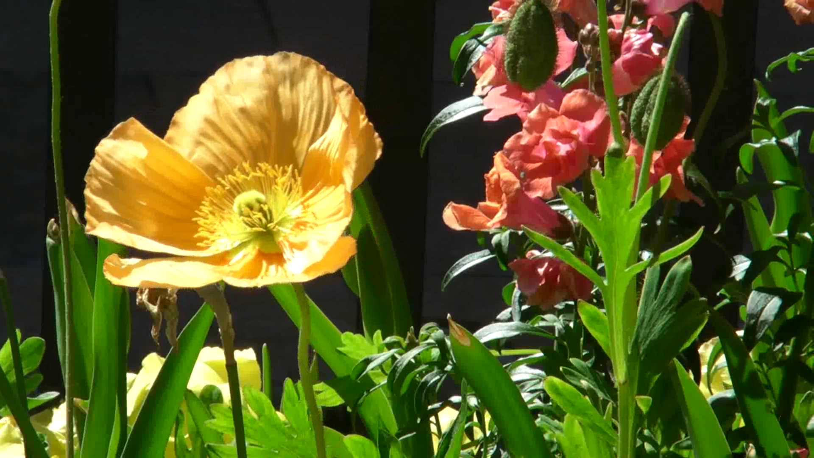
مراحل تعليم الكتابة
عملية الكتابة تمر عادة بثلاث مراحل
مرحلة تحسين الكتابة وتجويد الخط ( هذه تتم في أواخر مرحلة الرياض والسنة الأولى من المدرسة
مرحلة تعليم القراءة والكتابة معاً
مرحلة الاستعداد للكتابة ( التهيئة)
مرحلة رياض الأطفال هي مرحلة الاستعداد للكتابة , بمعنى أن الطفل يحتاج إلى العديد من الأنشطة التمهيدية ذات العلاقة بالكتابة قبل أن يطلب منه أن يكتب

Slide 11
يمكن تقسيم الكتابة وفق المرحلة العمرية على النحو التالي
مرحلة الكتابة في المدرسة( مرحلة الوصل بين النقط من سن (5-7 سنوات)
مرحلة ما قبل المدرسة

Slide 12



تطور التعبير الخطى للأطفال
يمكن تقسيم مراحل الكتابة لأطفال ما قبل المدرسة إلى ثلاث مراحل أساسية:
مرحلة التخطيط ( من سنتين إلى أربع سنوات
تخطيط منظم( يأخذ التخطيط مظهر نظامي خاص سواء كان راسياً أو أفقياً أو مائلاً. وفي سن الثالثة من العمر يتحول التخطيط إلى تخطيط دائري ,
يرى العلماء أن الخطوط التي تميز التعبير الكتابي من خطوط الرسم التعبيري للطفل تتضح في سن الرابعة.
تخطيط غير منظم( عبارة عن رغبة الطفل في تقليد الكبار , أو عن طريق الصدفة
مرحلة ما قبل التخطيط( من الميلاد حتى الثانية من العمر)
(عبارة عن رغبة مبهمة للتعبير عن نفس الطفل)
مرحلة المحاكاة عن بعد , مرحلة الكتابة بالألوان( من أربع إلى سبع سنوات تقريباً) تغلب على الطفل في هذه المرحلة الخطوط شبه الهندسية, وخطوط الطفل في هذه المرحلة تعتمد على التفكير المستمد من الواقع.

Slide 13





انتهت المحاضرة
تمنياتي لكن بالتوفيق والسداد
What’s Your Message?

